Slide 1
贝叶斯分类器
1. 贝叶斯决策理论
2. 常见的参数估计
3. 朴素贝叶斯（Naïve Bayes）算法
4. 半朴素贝叶斯模型和贝叶斯网模型简介

Slide 2
贝叶斯学派
贝叶斯决策论是在概率框架下进行决策的基本方法之一，更是统计模式识别的主要方法之一
贝叶斯决策论其实是贝叶斯统计学派进行决策的方法

Slide 3
贝叶斯学派与频率学派
贝叶斯学派强调概率的“主观性，这点与我们熟悉的频率学派不同。
一个直观的例子：
频率学派强调频率的“自然属性”，认为应该使用事件在重复试验中发生的频率作为其发生的概率的估计
贝叶斯学派不强调事件的“客观随机性”，认为仅仅只是“观察者”不知道事件的结果。换句话说，贝叶斯学派认为：事件之所以具有随机性仅仅是因为“观察者”的知识不完备，但是对于“知情者”来说，该事件其实不具备随机性。随机性的根源不在于事件，而在于“观察者”对该事件的知识状态

Slide 4
贝叶斯学派与频率学派
举个例子：
假设一个人抛了一枚均匀硬币到地上并迅速将其踩到脚底。而在他前面由近到远坐了三个人。他本人看到硬币是正面朝上的，其他三个人也或多或少看到了一些信息，但显然坐的越远，看到的越模糊。
对此，频率学派会认为，该硬币是正是反，各自的概率都是50%；但是贝叶斯学派会认为，对抛硬币的人来说，硬币是正面的概率就是100%，然后可能对离他最近的人来说是80%，对离他最远的人来说就可能是50%

Slide 5
贝叶斯学派与频率学派
所以相比起把模型参数固定、注重样本的随机性的频率学派而言，贝叶斯学派将样本视为固定的，把模型的参数视为关键。
在上述例子中，样本就是抛出去的那枚硬币，模型的参数就是每个人从中获得到的“信息”。对于频率学派而言，每个人获得的“信息”不应该有不同，所以自然会根据“均匀硬币抛出正面的概率是50%”这个“样本的信息”来导出“硬币是正面的概率为50%”这个结论。
但是对贝叶斯学派而言，硬币抛出去就抛出去了，问题的关键在于模型的参数，即“观察者”从中获得的信息，所以会导出“对于抛硬币的人而言，硬币朝上的概率是100%”这类结论

Slide 6
贝叶斯决策

Slide 7
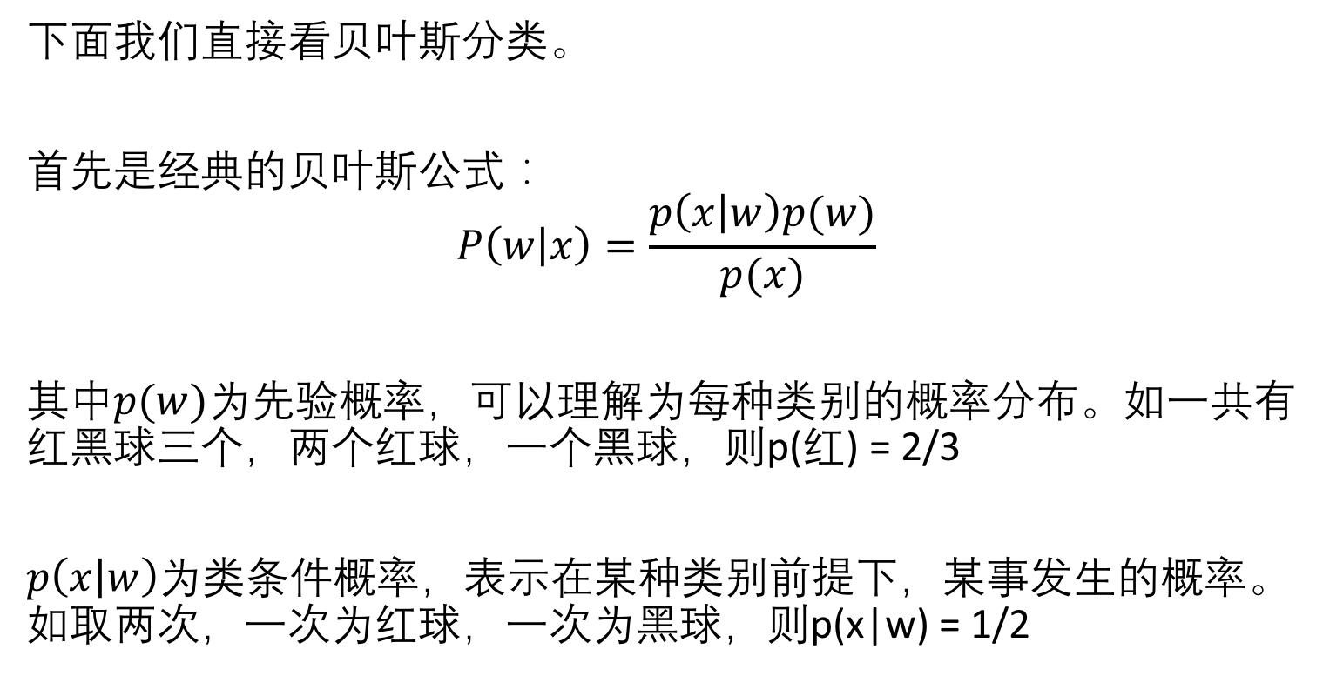
贝叶斯决策
下面我们直接看贝叶斯分类。
首先是经典的贝叶斯公式：
$$P\left(w | x\right)=\frac{p\left(x | w\right)p(w)}{p(x)}$$
其中$p(w)$为先验概率，可以理解为每种类别的概率分布。如一共有红黑球三个，两个红球，一个黑球，则p(红) = 2/3
$p\left(x | w\right)$为类条件概率，表示在某种类别前提下，某事发生的概率。如取两次，一次为红球，一次为黑球，则p(x|w) = 1/2

Slide 8
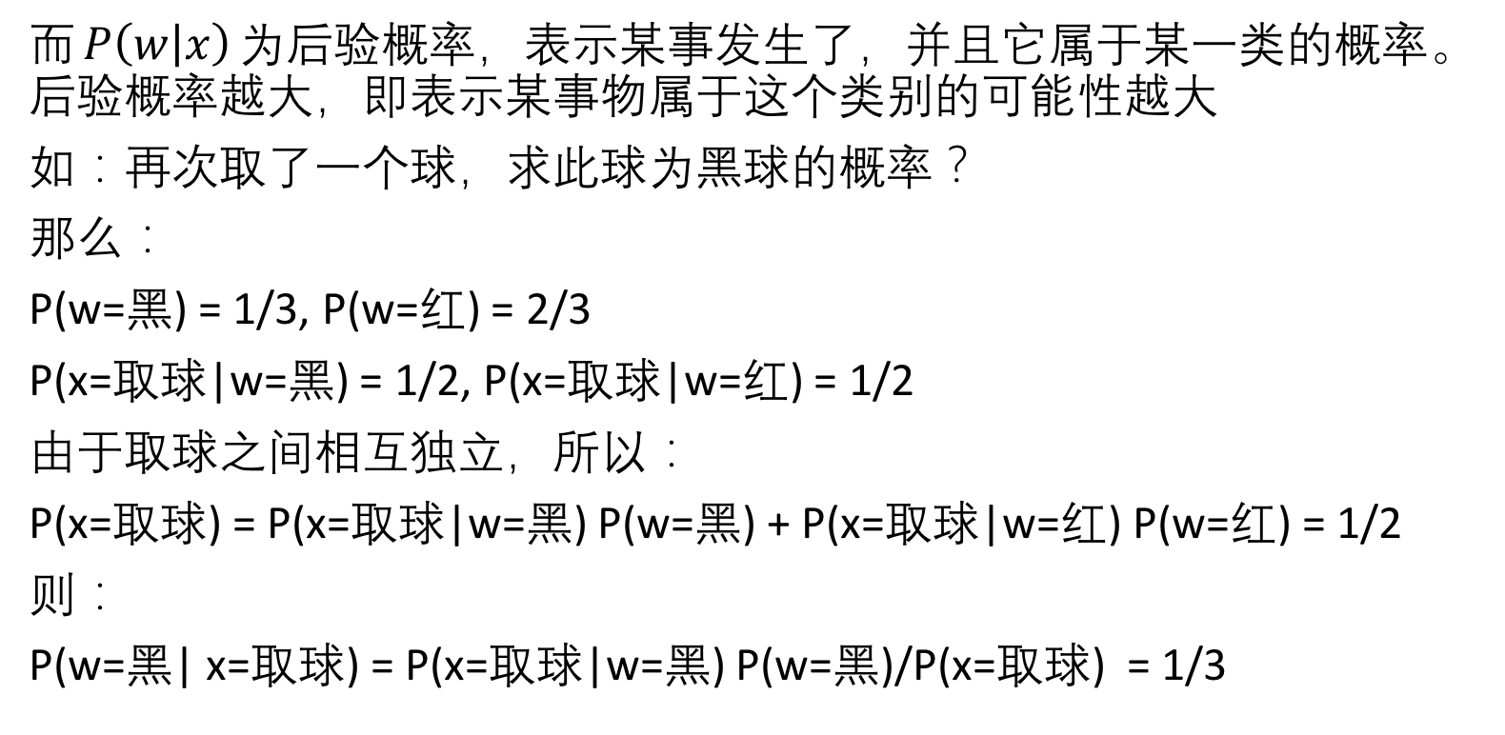
贝叶斯决策
而$P\left(w | x\right)$为后验概率，表示某事发生了，并且它属于某一类的概率。后验概率越大，即表示某事物属于这个类别的可能性越大
如：再次取了一个球，求此球为黑球的概率？
那么：
P(w=黑) = 1/3, P(w=红) = 2/3
P(x=取球|w=黑) = 1/2, P(x=取球|w=红) = 1/2
由于取球之间相互独立，所以：
P(x=取球) = P(x=取球|w=黑) P(w=黑) + P(x=取球|w=红) P(w=红) = 1/2
则：
P(w=黑| x=取球) = P(x=取球|w=黑) P(w=黑)/P(x=取球) = 1/3

Slide 9
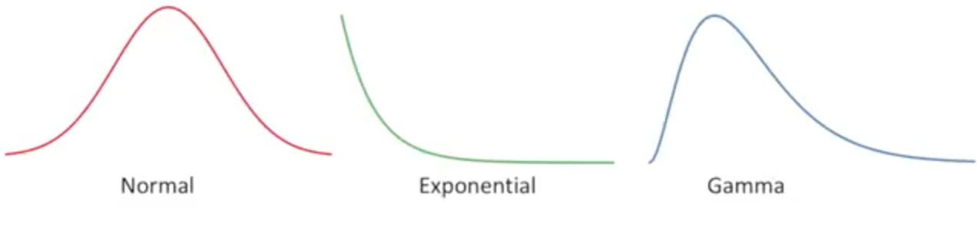
最大似然估计（Ml估计）
假设我们要为以下数据找到它的最佳分布：
暂时我们有以下分布函数：

Slide 10
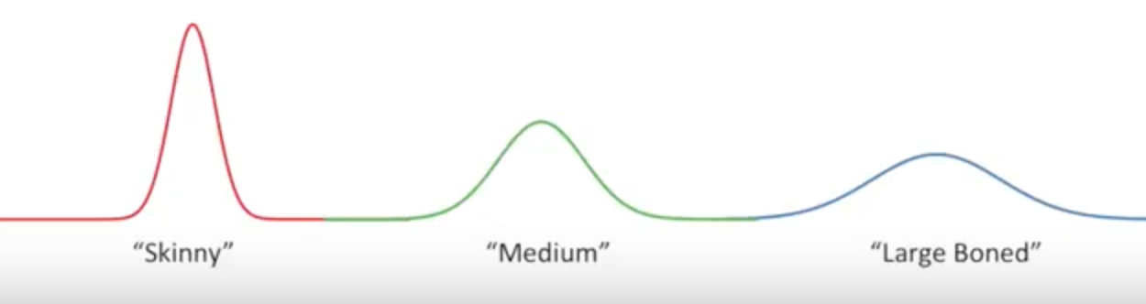
最大似然估计（Ml估计）
从直观上来看，正态分布更适合描述此数据。但是正态分布分很多种，如
到底哪一种更合适呢？

Slide 11
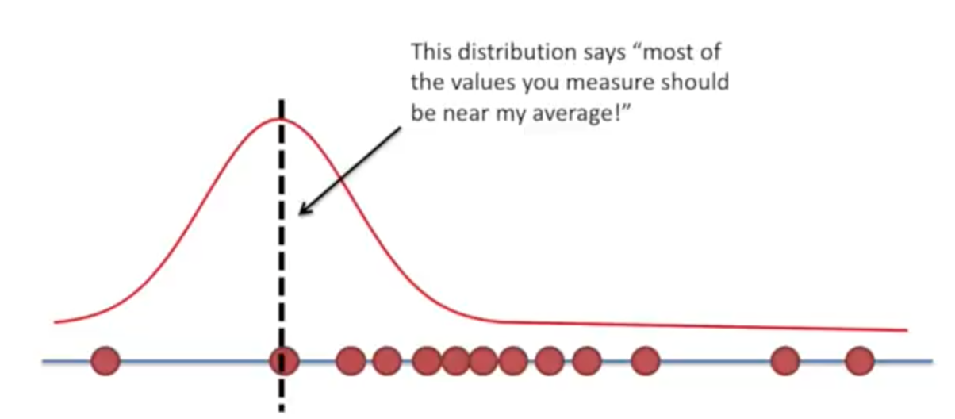
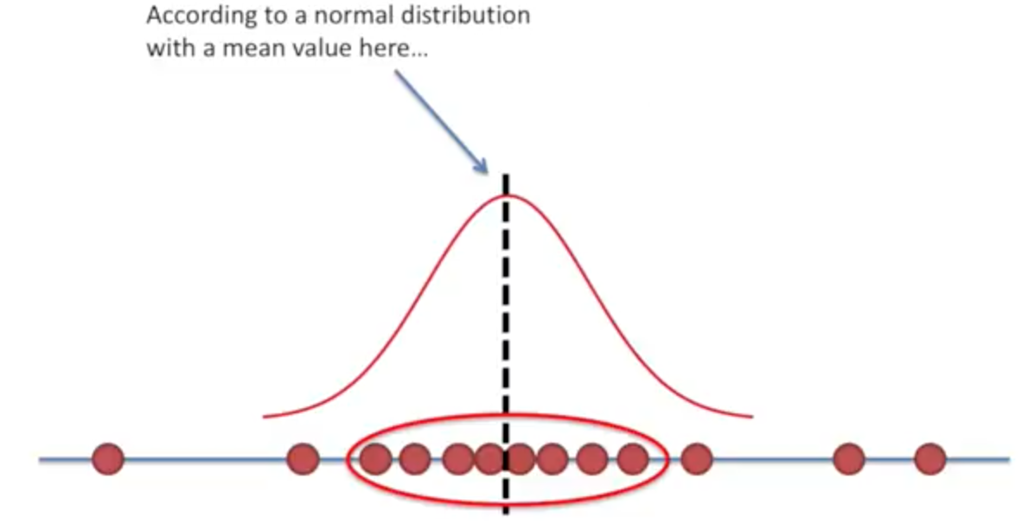
最大似然估计（Ml估计）
首先随便找一个例子：
很明显，这个分布不合适，因为它的平均值离中心太远。
相比之下下面这个会更合适

Slide 12
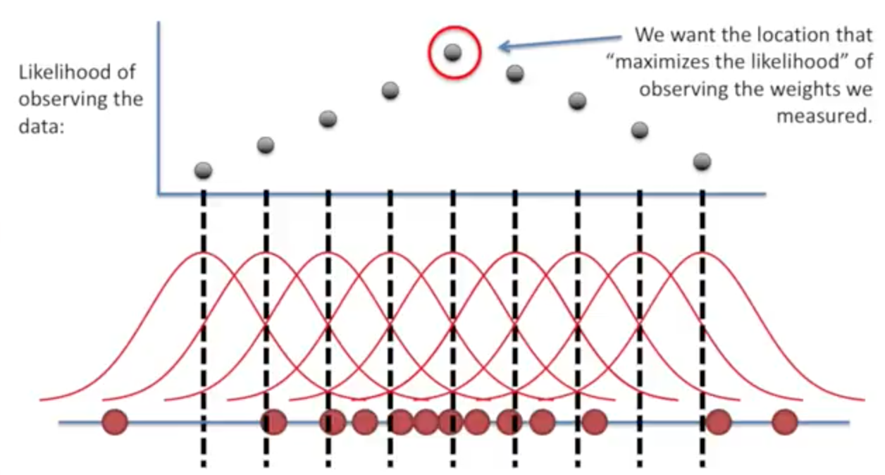
最大似然估计（Ml估计）
我们可以不断的计算出正态分布在不同的参数下，拟合原数据集的情况。概率越大，则拟合度越好，直到求得一个最高的概率，此时求得的参数（平均值与标准差）的正态分布即为此数据集的一个最大似然

Slide 13
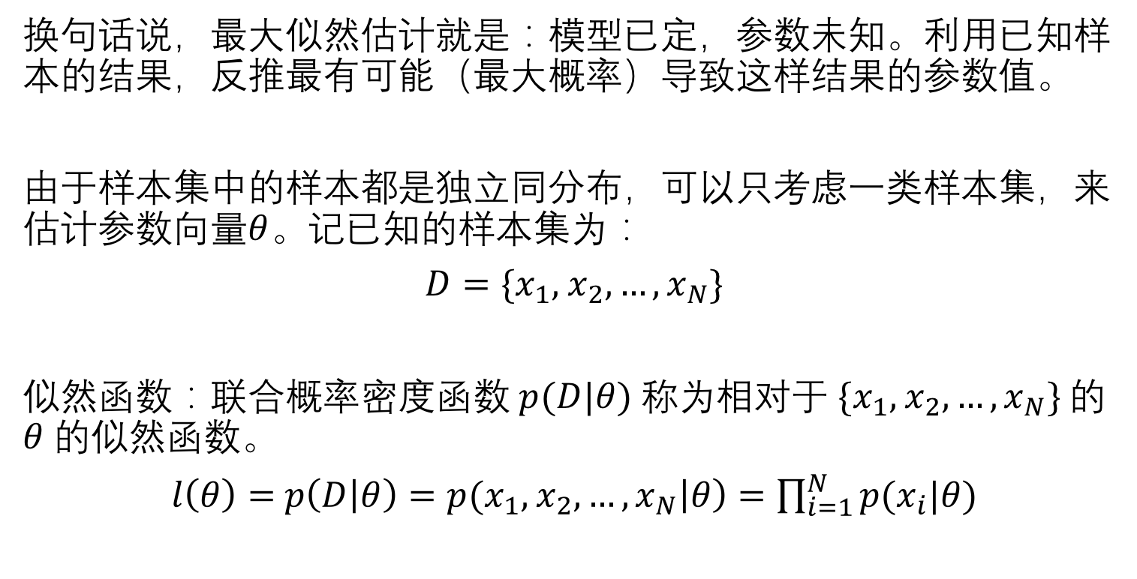
最大似然估计（Ml估计）
换句话说，最大似然估计就是：模型已定，参数未知。利用已知样本的结果，反推最有可能（最大概率）导致这样结果的参数值。
由于样本集中的样本都是独立同分布，可以只考虑一类样本集，来估计参数向量$θ$。记已知的样本集为：
$D=\{x_{1},$ $x_{2},…,x_{N}\}$
似然函数：联合概率密度函数 $p(D|θ)$ 称为相对于 $\{x_{1},$ $x_{2},…,x_{N}\}$ 的$θ$ 的似然函数。
$l\left(θ\right)=$ $p\left(D | θ\right)=p(x_{1},$ $x_{2},…,x_{N}\left|θ\right)=\prod_{i=1}^{N}{p(x_{i}|θ)}$

Slide 14
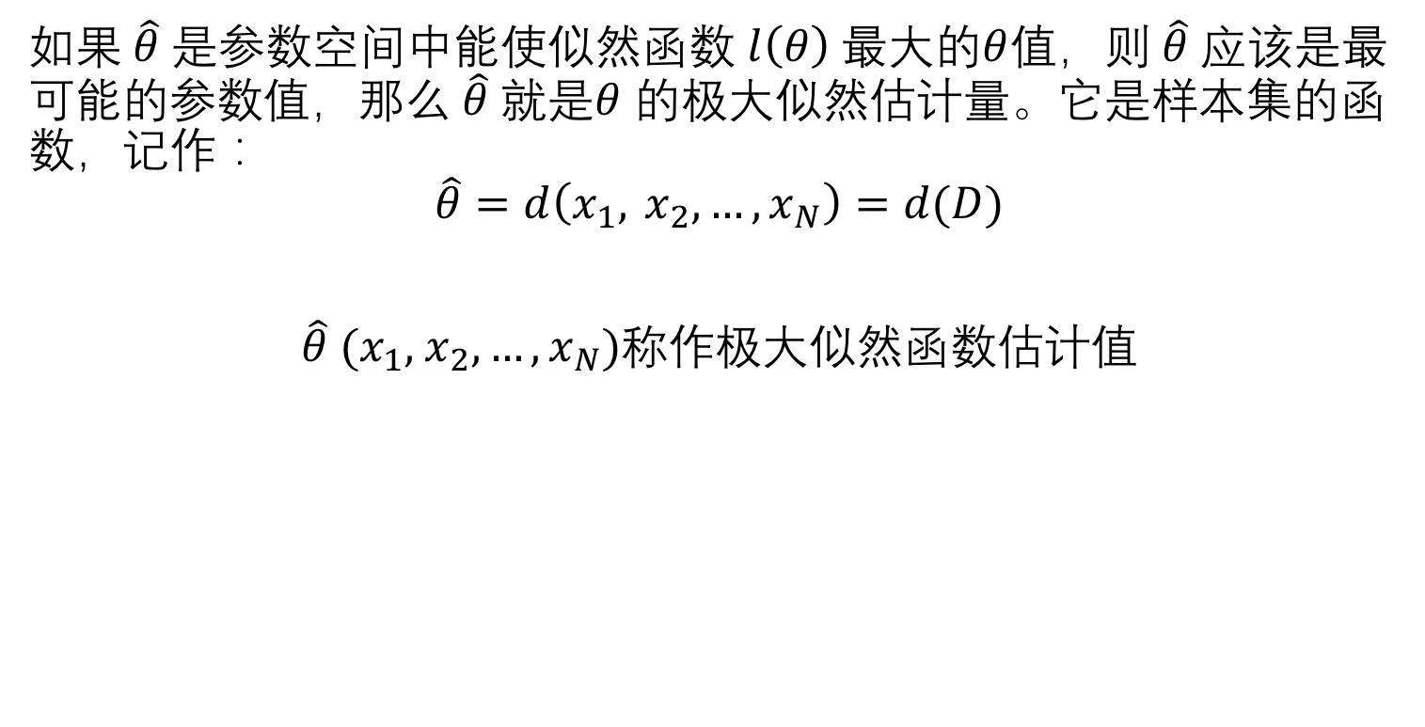
最大似然估计（Ml估计）
如果 $\hat{θ}$ 是参数空间中能使似然函数 $l\left(θ\right)$ 最大的$θ$值，则 $\hat{θ}$ 应该是最可能的参数值，那么 $\hat{θ}$ 就是$θ$ 的极大似然估计量。它是样本集的函数，记作：
$$\hat{θ}=d\left(x_{1}, x_{2},…,x_{N}\right)=d(D)$$
$\hat{θ} (x_{1},$ $x_{2},…,x_{N})$称作极大似然函数估计值

Slide 15
最大似然估计（Ml估计）
举个例子：
抛了10次硬币，结果为：正正反正正 正反反正正。
假设 p 为每次抛硬币结果为正的概率，求得出以上结果的最大似然p。
首先可以得到此实验结果的概率为：
P = pp(1-p)ppp(1-p)(1-p)pp = p⁷(1-p)³
然后求p使得 P最大。

Slide 16
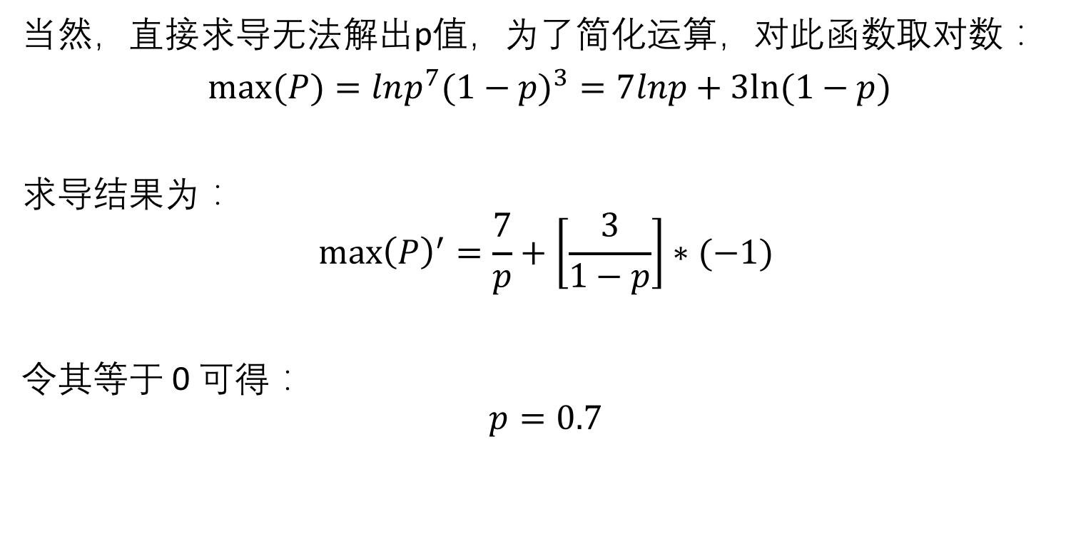
最大似然估计（Ml估计）
当然，直接求导无法解出p值，为了简化运算，对此函数取对数：
$max⁡(P)=lnp^{7}(1−{p)}^{3}=7lnp+3ln⁡(1−p)$
求导结果为：
$${\max\left(P\right)}^{′}=\frac{7}{p}+\left[\frac{3}{1−p}\right]∗(−1)$$
令其等于 0 可得：
$$p=0.7$$

Slide 17
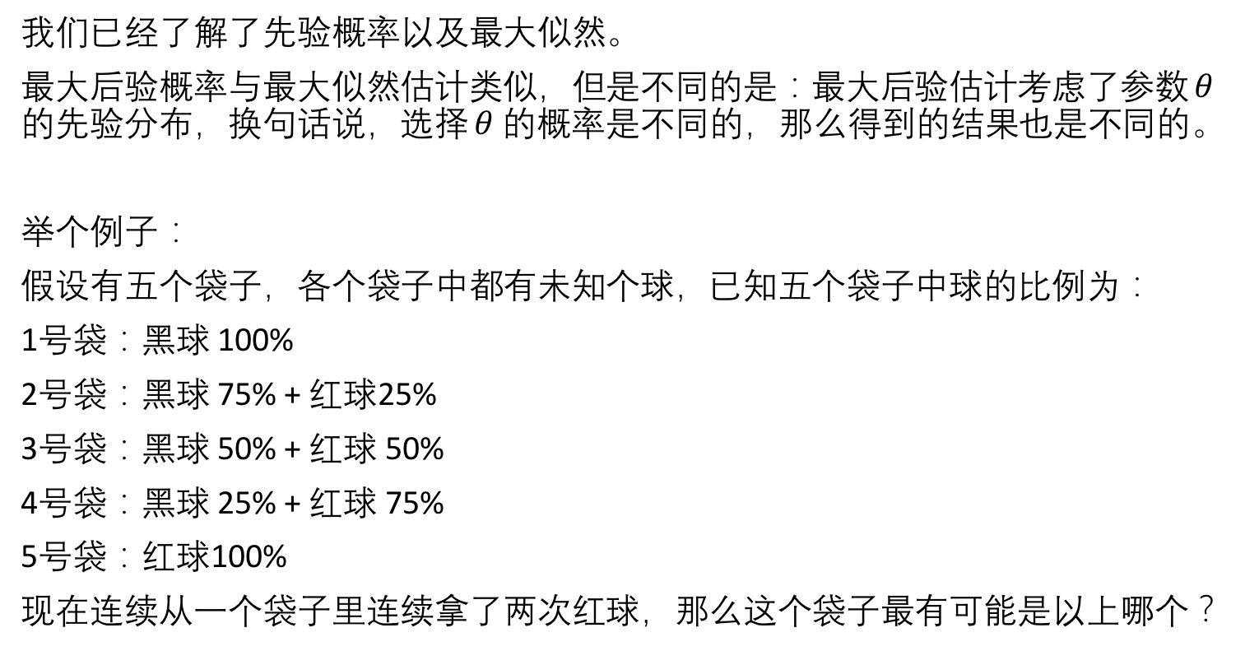
最大后验概率估计（MAP估计）
我们已经了解了先验概率以及最大似然。
最大后验概率与最大似然估计类似，但是不同的是：最大后验估计考虑了参数 $θ$ 的先验分布，换句话说，选择 $θ$ 的概率是不同的，那么得到的结果也是不同的。
举个例子：
假设有五个袋子，各个袋子中都有未知个球，已知五个袋子中球的比例为：
1号袋：黑球 100%
2号袋：黑球 75% + 红球25%
3号袋：黑球 50% + 红球 50%
4号袋：黑球 25% + 红球 75%
5号袋：红球100%
现在连续从一个袋子里连续拿了两次红球，那么这个袋子最有可能是以上哪个？

Slide 18
最大后验概率估计（MAP估计）
根据我们之前的知识，假设从袋子中拿出红球的概率为p，通过最大似然可以得出：
P(两个红球|袋子) = p²
此时 p 的取值范围为(0, 25%, 50%, 75%, 1)，从结果来看，p=1最接近结果。所以此时袋子最有可能为第5 个袋子。
但是此时有个问题，就是模型只考虑了各个袋子里球的分布，并未考虑袋子的分布。
如果此时假设拿到各个袋子的概率分别为：0.1, 0.2, 0.2, 0.4, 0.1, 那么问题的结果是？

Slide 19
最大后验概率估计（MAP估计）
此时我们便可使用后验概率估计，即：
P(袋子| 连续两次取红球) =
P(连续两次取红球| 袋子) P(袋子) / P(连续两次取红球)
每个袋子P(连续两次取红球| 袋子) 为：0, 0.0625, 0.25, 0.5625, 1
每个袋子的P(袋子) 为：0.1, 0.2, 0.2, 0.4, 0.1
每个袋子的P(连续两次取红球)为： P(连续两次取红球| 袋子) P(袋子1) +…+ P(连续两次取红球| 袋子) P(袋子5) = 0.3875
最后P(袋子| 连续两次取红球) 为：0, 0.032, 0.129, 0.58, 0.258

Slide 20
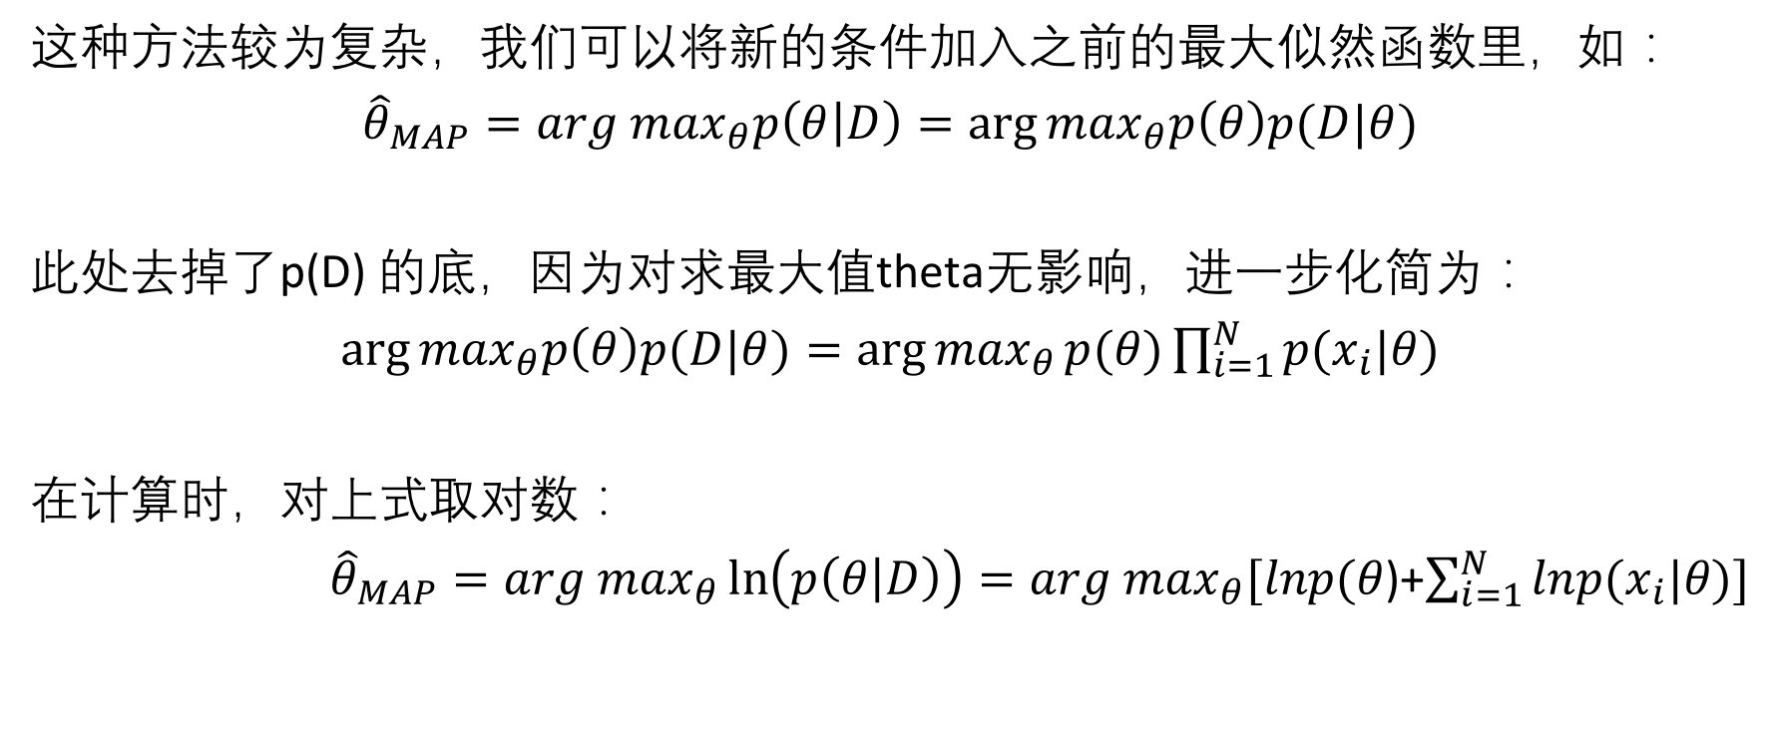
最大后验概率估计（MAP估计）
这种方法较为复杂，我们可以将新的条件加入之前的最大似然函数里，如：
${\hat{θ}}_{MAP}=arg\max_{θ}p\left(θ | D\right)=\arg{\max_{θ}p\left(θ\right)p(D|θ)}$
此处去掉了p(D) 的底，因为对求最大值theta无影响，进一步化简为：
$\arg{\max_{θ}p\left(θ\right)p(D|θ)}=\arg{\max_{θ}}p(θ)\prod_{i=1}^{N}{p(x_{i}|θ)}$
在计算时，对上式取对数：
${\hat{θ}}_{MAP}=arg\max_{θ}\ln\left(p\left(θ | D\right)\right)=arg\max_{θ}[lnp(θ$)+$\sum_{i=1}^{N}{lnp(x_{i}|θ)}]$

Slide 21
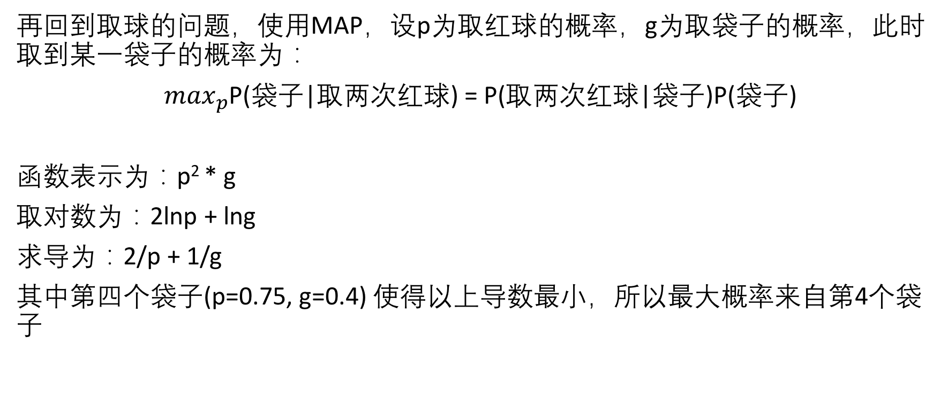
最大后验概率估计（MAP估计）
再回到取球的问题，使用MAP，设p为取红球的概率，g为取袋子的概率，此时取到某一袋子的概率为：
$\max_{p}$P(袋子|取两次红球) = P(取两次红球|袋子)P(袋子)
函数表示为：p² * g
取对数为：2lnp + lng
求导为：2/p + 1/g
其中第四个袋子(p=0.75, g=0.4) 使得以上导数最小，所以最大概率来自第4个袋子

Slide 22
朴素贝叶斯

Slide 23
朴素贝叶斯
这里的“朴素”对应着“独立性假设”这一个朴素假设。而“贝叶斯”则对应“后验概率最大化”这一贝叶斯学派的思想。
朴素贝叶斯算法一个非常重要的基本假设称为“独立性假设”，可以简单的理解为样本空间中的样本互相没有关联，相互独立。
该假设从直观上来说是可以接受的，不过在实际场景中，该假设一般会显得太强。

Slide 24
朴素贝叶斯
在朴素贝叶斯算法思想上，一般来说会衍生出以下三种不同的模型：
1. 离散型朴素贝叶斯（MultinomialNB）：所有维度的特征都是离散型随机变量
2. 连续性朴素贝叶斯（GaussianNB）：所有维度的特征都是连续型随机变量
3. 混合型朴素贝叶斯（MergedNB）：各个维度的特征有离散型也有连续型

Slide 25
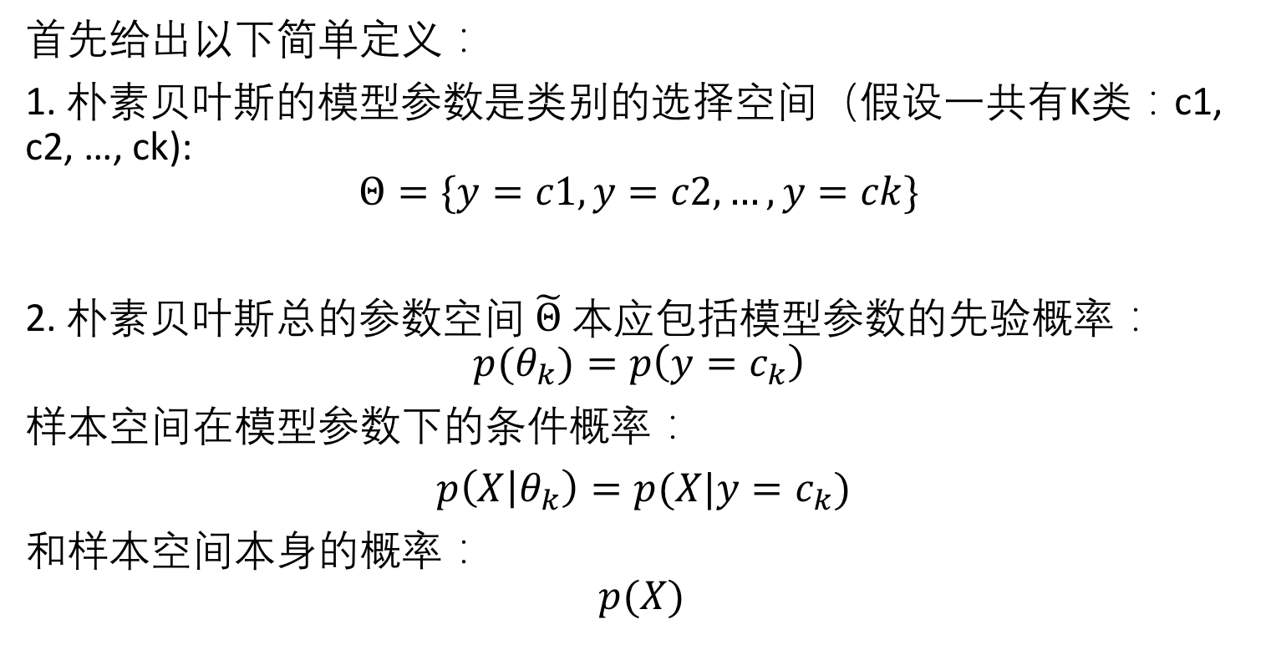
朴素贝叶斯
首先给出以下简单定义：
1. 朴素贝叶斯的模型参数是类别的选择空间（假设一共有K类：c1, c2, …, ck):
$$Θ=\{y=c1, y=c2,…,y=ck\}$$
2. 朴素贝叶斯总的参数空间 $\tilde{Θ}$ 本应包括模型参数的先验概率：
$$p(θ_{k})=p\left(y=c_{k}\right)$$
样本空间在模型参数下的条件概率：
$p\left(X | θ_{k}\right)=p(X|y=c_{k})$
和样本空间本身的概率：
$$p(X)$$

Slide 26
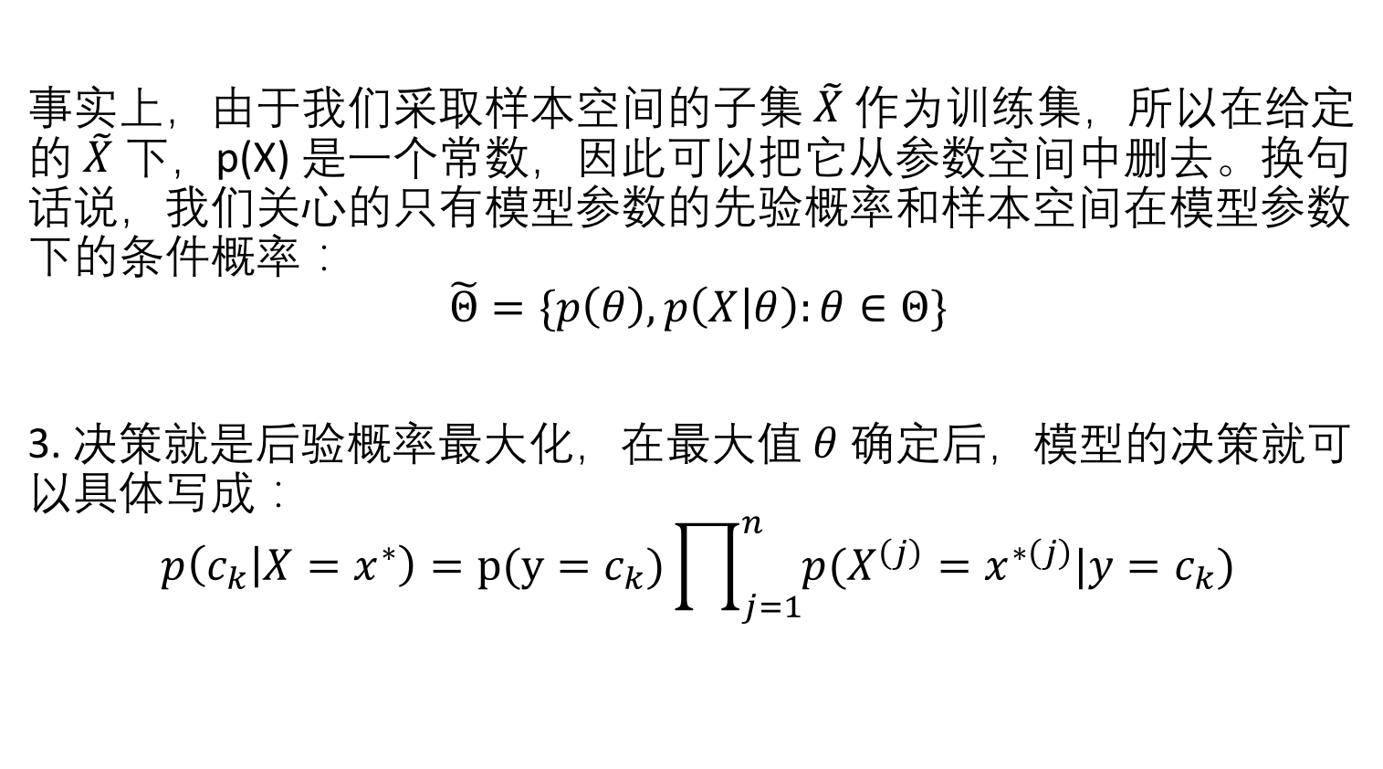
朴素贝叶斯
事实上，由于我们采取样本空间的子集$\tilde{X}$ 作为训练集，所以在给定的 $\tilde{X}$ 下，p(X) 是一个常数，因此可以把它从参数空间中删去。换句话说，我们关心的只有模型参数的先验概率和样本空间在模型参数下的条件概率：
$$\tilde{Θ}=\{p\left(θ\right),p\left(X | θ\right):θ∈Θ\}$$
3. 决策就是后验概率最大化，在最大值 $θ$ 确定后，模型的决策就可以具体写成：
$$p\left(c_{k} | X=x^{∗}\right)=p(y=c_{k})\prod_{j=1}^{n}{p(X^{\left(j\right)}=x^{∗\left(j\right)}|y=c_{k}})$$

Slide 27
朴素贝叶斯
4. 损失函数会随模型的不同而不同。在离散型朴素贝叶斯中，损失函数就是比较简单的 0 - 1 损失函数，相同即为0，不同即为1.

Slide 28
朴素贝叶斯

Slide 29
朴素贝叶斯
基本上，朴素贝叶斯算法的数学思想为：
1. 使用极大似然估计导出模型的具体参数（先验概率、条件概率）
2. 使用极大后验概率估计作为模型的决策（输出使得数据后验概率最大化的类别）

Slide 30
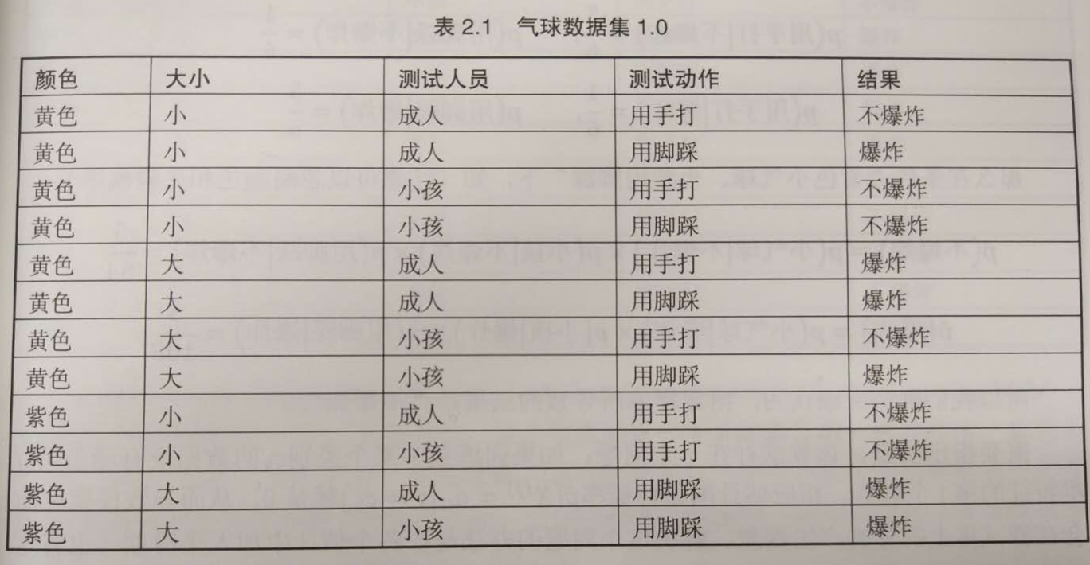
朴素贝叶斯
首先看一个例子：
我们想预测的样本是：紫色、小、小孩、用脚踩，是否爆炸

Slide 31
朴素贝叶斯
我们首先梳理一下这个问题：
已知的是：
某些特征，并知道这些特征是否会爆炸。
要求的是：
给一组特征，这些特征是否会爆炸。
也就是说，给了一组特征，求这个样本属于哪一类的问题。

Slide 32
朴素贝叶斯
首先从经验上来看，我们可以去掉颜色的特征，因为颜色与爆炸并无影响。
然后我们需要求的是：
P(爆|小，小孩，脚踩) 和 P(不爆| 小，小孩，脚踩)
并比较它们大小。
以P(爆|小，小孩，脚踩) 为例：
P(爆|小，小孩，脚踩) = P(小，小孩，脚踩|爆)*P(爆)/ P(小，小孩，脚踩)

Slide 33
朴素贝叶斯
此时先验概率 P(爆) = P(不爆)，且P(紫色，小，小孩，脚踩) 为一常数，两者对目标的比较来说不产生影响。所以只比较：
P(小，小孩，脚踩|爆) 与 P(小，小孩，脚踩|不爆) 即可
P(小，小孩，脚踩|爆) 的求解为：P(小|爆) x P(小孩|爆) x P(脚踩|爆)
这些概率我们可以直接在训练集里的label为爆的数据里计算得出。比如一共三个爆炸，其中两个是小孩，则P(小孩|爆) 为 2/3。
最终求得 P(不爆炸) = 5/54，P(爆炸) = 5/108

Slide 34
朴素贝叶斯
总结一下思路，在上一方法中，我们先求的是模型的具体参数（先验概率、条件概率）：
其中先验概率与条件概率可以通过训练集直接得出。
然后我们是通过先验概率与条件概率求得了后验概率。

Slide 35
朴素贝叶斯
需要指出的是，以上算法存在一个问题：
假设以上所有用脚踩的气球都爆炸了，那么P(脚踩|不爆炸) = 0。
而由于
P(不爆炸|小，小孩，脚踩) = P(小|不爆) x P(小孩|不爆) x P(脚踩|不爆)
所以会得到 P(不爆炸) = 0。
若此时训练集里同时存在 P(小孩| 爆炸) = 0，则同样会得到 P(爆炸) = 0
所以这便造成错误预测的问题。

Slide 36
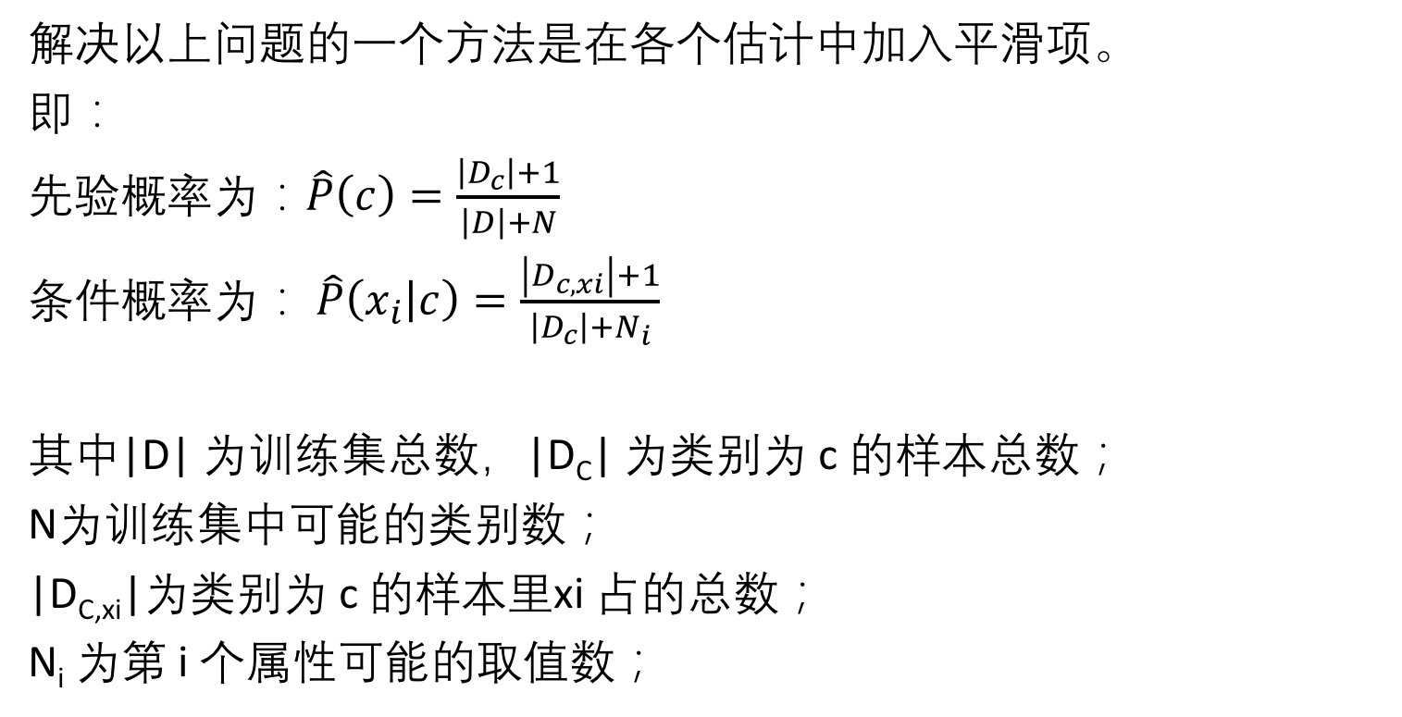
拉普拉斯平滑
解决以上问题的一个方法是在各个估计中加入平滑项。
即：
先验概率为：$\hat{P}\left(c\right)=\frac{\left|D_{c}\right|+1}{\left|D\right|+N}$
条件概率为： $\hat{P}\left(x_{i} | c\right)=\frac{\left|D_{c,xi}\right|+1}{\left|D_{c}\right|+N_{i}}$
其中|D| 为训练集总数，|D_{C}| 为类别为 c 的样本总数；
N为训练集中可能的类别数；
|D_{C,xi}|为类别为 c 的样本里xi 占的总数；
N_{i} 为第 i 个属性可能的取值数；

Slide 37
拉普拉斯平滑
加入拉普拉斯平滑后，新的概率为：
p(小|不爆炸) = 5+1/6+2 = 3/4
…

Slide 38
连续属性的贝叶斯

Slide 39
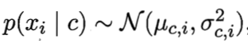
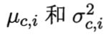
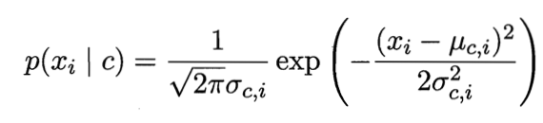
连续属性的贝叶斯
之前提到的数据特征都是离散型，如果特征为连续型呢？
对连续属性可以考虑概率密度函数，假设该变量服从正态分布（或称高斯分布），即：
其中。 分别是第c类样本在第 i 个属性上取值的均值和方差，则：

Slide 40
连续属性的贝叶斯
所以，对于连续型的变量，只需要求出所有样本在此类上取值的均值与方差，然后套用正态分布公式即可求出对应的条件变量。
之后再使用贝叶斯后验概率公式即可。

Slide 41
混合型朴素贝叶斯

Slide 42
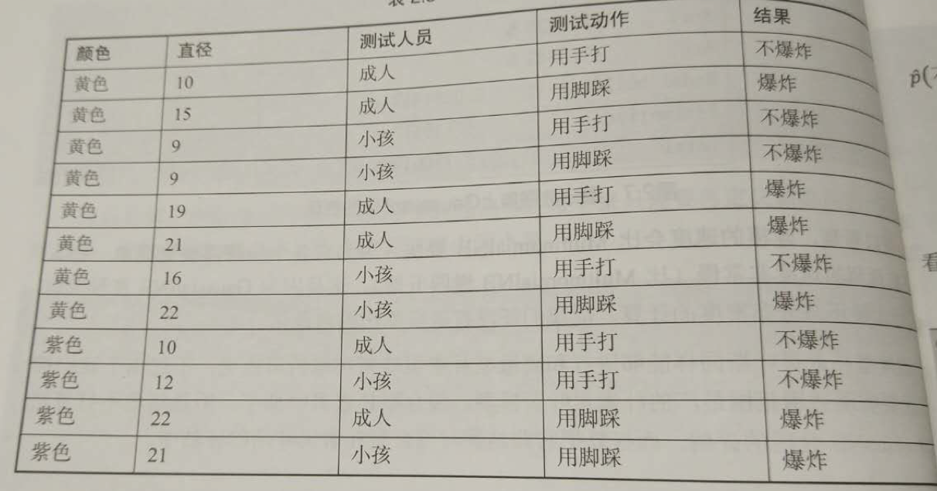
混合型朴素贝叶斯
在混合型朴素贝叶斯中，一般会直接结合（相乘）离散型朴素贝叶斯和连续型朴素贝叶斯。
一个例子：
我们想预测的是：紫色、10、小孩、用脚踩

Slide 43
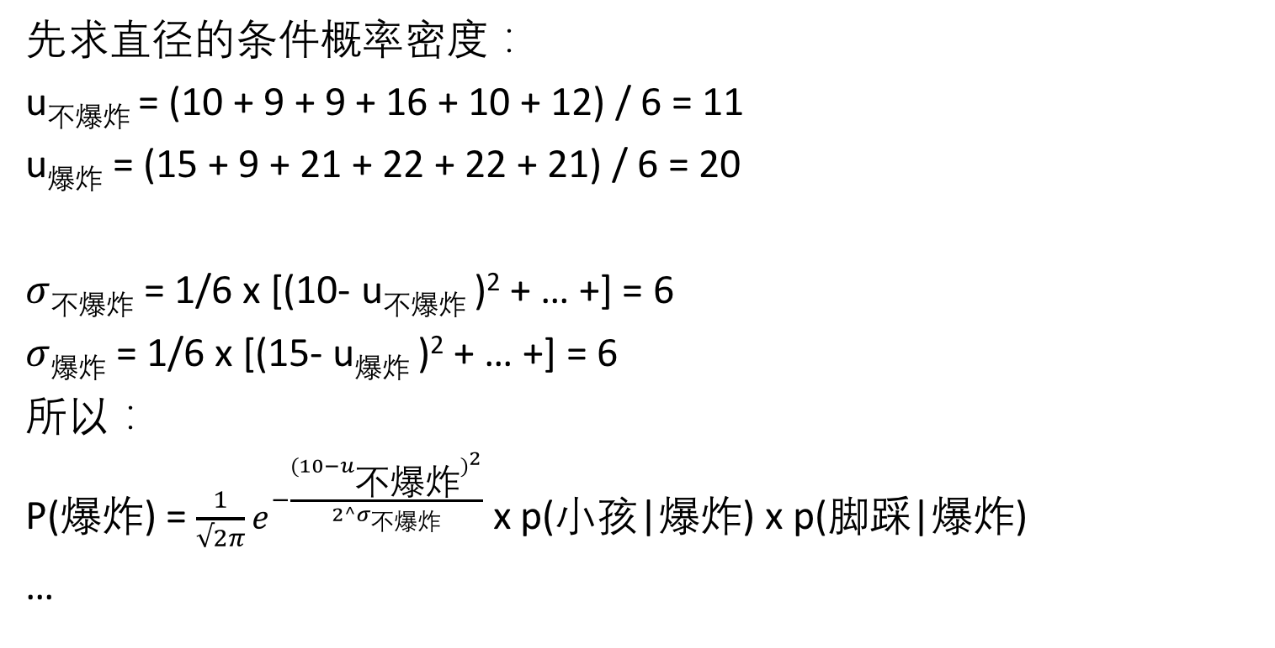
混合型朴素贝叶斯
先求直径的条件概率密度：
u_{不爆炸} = (10 + 9 + 9 + 16 + 10 + 12) / 6 = 11
u_{爆炸} = (15 + 9 + 21 + 22 + 22 + 21) / 6 = 20
$σ$_{不爆炸} = 1/6 x [(10- u_{不爆炸} )² + … +] = 6
$σ$_{爆炸} = 1/6 x [(15- u_{爆炸} )² + … +] = 6
所以：
P(爆炸) = $\frac{1}{√2π}e^{−\frac{{(10−u_{不爆炸})}^{2}}{2^σ\text{不爆炸}}}$ x p(小孩|爆炸) x p(脚踩|爆炸)
…

